Slide 1
怀铁一中2018级高三年级
二轮备考策略
李 敏 轩

Slide 2
三轮次各有侧重，但不要过于拘泥
每个人基础不同，目标应相应调整
主要目标 | 理解推理 对知识点的全面理解及系统化，解决中低档题目 | 综合分析 知识与方法的整合与巩固。运用多知识点多方法解决复杂问题 | 应试素质 快速、规范、审视答案等基本能力，心理调适能力
一轮
二轮
三轮
☆☆
☆
☆
☆
☆☆
☆
☆
☆
☆☆

Slide 3
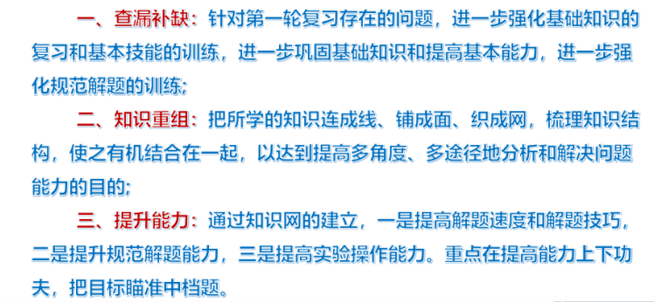
1、二轮复习基本目标

Slide 4
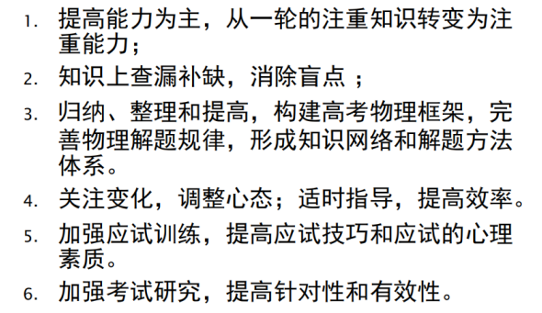
2、二轮复习总体期望

Slide 5
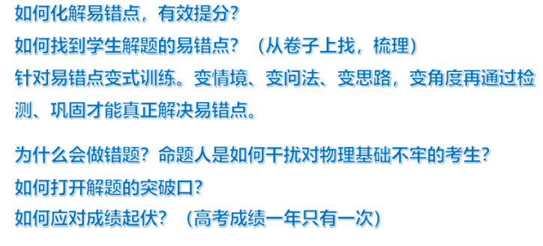
3、二轮复习存在问题

Slide 6
4、二轮复习时间及课时
2021年3月1月开始至2021年4月24日左右结束；

Slide 7
5、二轮复习基本策略（讨论）
(1)复习资料
《创新设计二轮专题复习》
及《高效作业手册》

Slide 8
(2)合理资源整合突破专题
设置专题，知识体系化
专题一 力与物体运动
专题二 动量与能量
专题三 电场与磁场
专题四 电路与电磁感应
专题五 近代物理初步
专题六 物理实验及创新实验
专题七 选考模块（3-3）

Slide 9
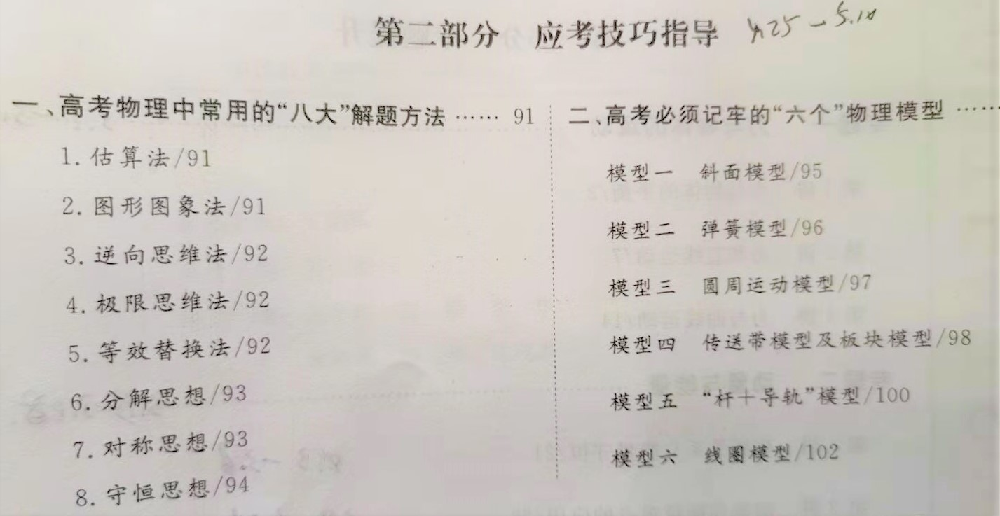
(3)精编、精选试题，培养应考技巧

Slide 10
(4)狠抓规范培养良好习惯
【1】实验题解答的规范
①实验作图题解答的规范
a.要用工具作图
b.要用规范符号
c.要求连线到位
②读数题解答的规范
a.有效数字是关键
b.读数范围有讲究
③开放性题解答的规范
多找主流，少找非主流

Slide 11
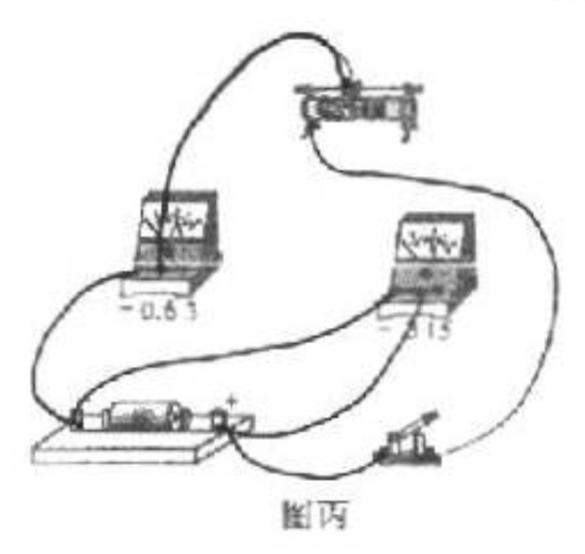
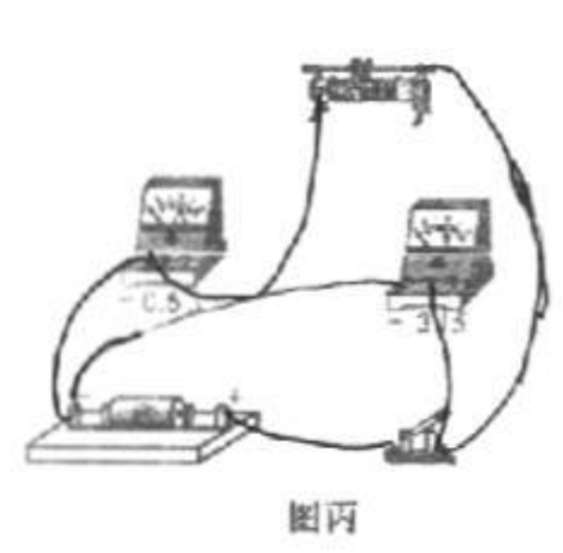

Slide 12
【2】论述、计算题解答的规范
A. 计算题要有必要的文字说明，设定符合“习惯”的字母表示题干未设定的物理量。
B. 题中用到的公式、定理、定律要说明根据；题解要像“诗” 一样分行写出，方程单列一行。
C.说理要充分，层次要清楚、逻辑要严谨，语言要规范，文字要简洁。
D. 解题过程中物理方面要详尽，数学方面要简略。
E. 要说明题中的一些隐含条件和解题结果中的正负号的物理意义。
F. 必要时要对解题结果进行讨论 (题目要求、出现多个解、出现负值等)
G.文字运算在前，数值运算在后。
“写出必要的方程式”——要写原始式！
①要用字母表达的方程， 不要掺有数字的方程．
例如，要写“F一f＝ma”， 不要写成“6.0一f＝2.0a”
②要原始方程， 不要变形后的方程， 不要方程套方程。

Slide 13
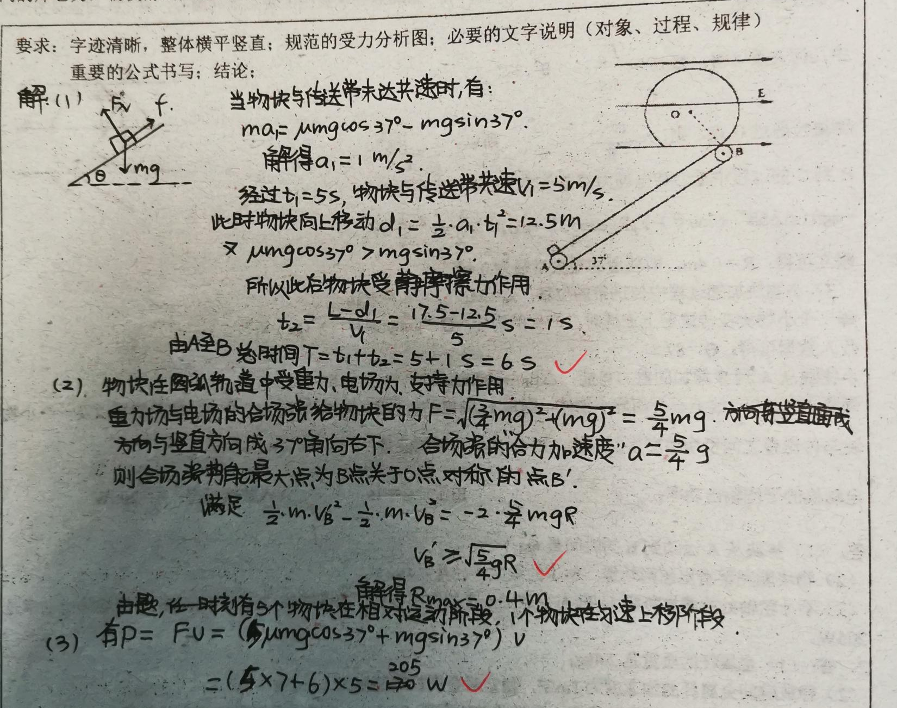

Slide 14
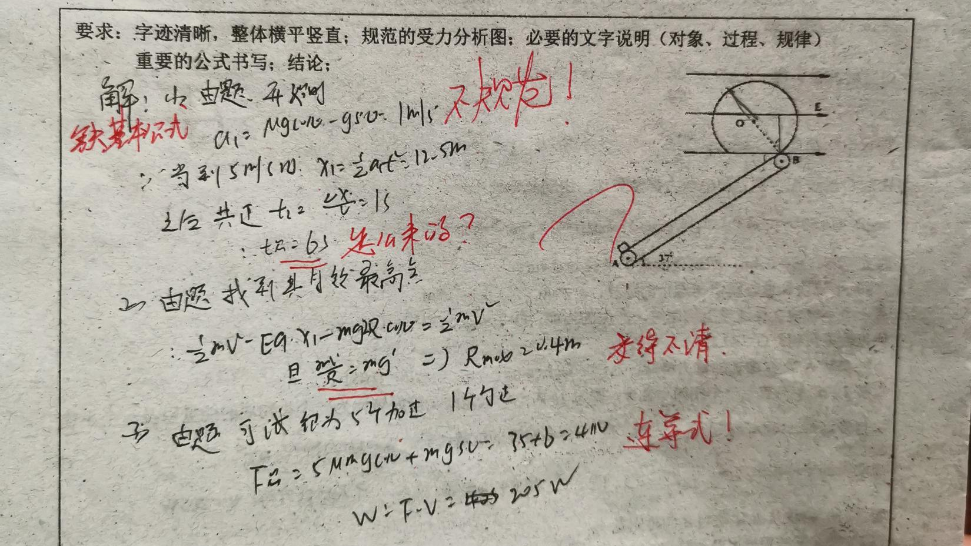

Slide 15
（5）辅助措施
1.限时进行小题训练（每周日），提高学生高强度下的分析 与计算能力
2.充分利用周五、周日的物理测考进行数据，讨论下一星期
的补充知识及复习重点

